Slide 1
Портфоліо
«Досьє успіхів»

Slide 2
Портфоліо
Портфоліо – ”тека з документами”, ”досьє успіхів”
Спосіб фіксування, накопичення, оцінки і самооцінки особистих досягнень за певний проміжок часу.
Мета портфоліо:
Демонстрація значущих результатів практичної діяльності та відстеження професійного зростання;
Завдання:
проаналізувати , узагальнити та систематизувати діяльність;
відобразити динаміку професійного росту, об’єктивно оцінити професіоналізм;
представити повний досвід роботи.

Slide 3
Портфоліо
Функції портфоліо:
діагностична - фіксує зміни за певний проміжок часу;
змістовна - розкриває спектр виконуваних робіт;
розвиваюча - забезпечує безперервний процес освіти і самоосвіти;
мотиваційна - відзначає результати діяльності;
рейтингова - дозволяє виявити кількісні і якісні індивідуальні досягнення.
Практичне значення портфоліо:
атестація у майбутньому;
систематизація діяльності власника портфоліо та поширення досвіду ;
Моральне і матеріальне стимулювання професійного розвитку.

Slide 4
Портфоліо
Вимоги до оформлення портфоліо учителя:
1. Системність і регулятивність самомоніторингу;
2. Достовірність;
3. Об'єктивність;
4. Націленість автора на самовдосконалення;
5.Структуризація матеріалів, логічність і лаконічність всіх письмових пояснень;
6. Акуратність і естетичність оформлення;
7. Цілісність, тематична завершеність представлених матеріалів;
8. Наочність результатів роботи;
9. Технологічність.

Slide 5
Портфоліо
Залежно від цілей портфоліо бувають різних типів:
«портфоліо досягнень» - направлене на підвищення власної значущості учителя і відображає його успіхи ( грамоти, дипломи, сертифікати дітей та ін.);
«портфоліо особового розвитку» учителя - допомагає відстежити результативність його діяльності як в кількісному, так і в якісному плані. У цю теку збирають статті, есе, аналіз діяльності, загалом, все, що робилося протягом певного терміну;
«проблемно-дослідницьке» - пов'язане з написанням реферату, наукової роботи, підготовкою до виступу на конференції;
«тематичне» - створюване в процесі роботи за певним проектом, темою, розділом;
«методичне» - в якому поміщаються методичні матеріали, що свідчать про професіоналізм педагога, і які зібрані або створені ним самим.

Slide 6
Електронне портфоліо
Е-портфоліо оформляється у вигляді:
відсканованих документів, що підтверджують наявність напрацювань та досягнень;
електронних файлів з роботами педагога і учнів (проекти, розробки та ін.)
Портфоліо в електронній версії більш технологічне і займає менший обсяг для зберігання. Впровадження методу портфоліо допоможе цілеспрямовано здійснювати моніторинг індивідуальної траєкторії професійного розвитку кожного учителя, створити банк результатів його діяльності, виявити найбільш цінний досвід для подальшого розповсюдження, а також ефективно управляти зростанням професійної майстерності

Slide 7
Учительське портфоліо
«Портфоліо учителя» - сторінка, на якій вчитель самостійно вносить інформацію про свої педагогічні здобутки до березня місяця атестаційного року, відповідно до положення(п.3.3,3.5)
Портфоліо - заповнюється обов’язково педагогами , які підтверджують або претендують на кваліфікаційну категорію «спеціаліст вищої категорії» та звання «старший учитель», « учитель – методист» відповідно до Типового положення про атестацію педагогічних працівників (п.4.6,5.2,5.3).
Портфоліо в рамках проекту «Електронна атестація» має бути особистим, з творчим підходом, але доцільно виділити кілька розділів.

Slide 8
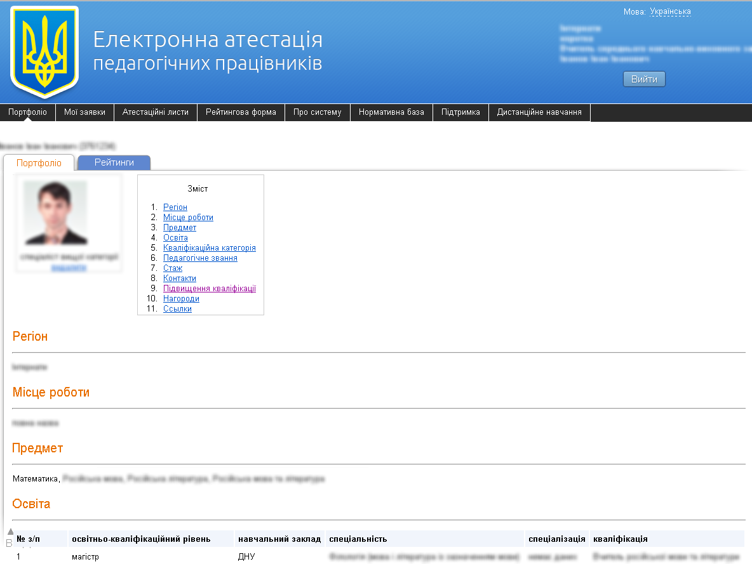
Загальні відомості про учителя Перший розділ оформлюється автоматично з бази даних «Курс. Школа»
П.І.Б., рік народження учителя.
Освіта (який навчальний заклад, і коли закінчив, отримана спеціальність та кваліфікація за дипломом).
Загальний трудовий та педагогічний стаж. Педагогічний стаж роботи в даному навчальному закладі.
Підвищення кваліфікації (назва структур, в яких прослухані курси; рік, місяць, тематика курсів).

Slide 9
Додаткові відомості про учителя
«Офіційні документи учителя»:
Сканкопії документів, що підтверджують проходження курсів; копії документів, що підтверджують наявність вчених та почесних звань і ступенів, інформація про державні та муніципальні нагороди, грамоти, листи- подяки, інформація про найбільш значущі шкільні заохочення, сканкопії дипломів різних конкурсів тощо.
Сканкопії документів вносяться механічно на розсуд учителя.

Slide 10
Додаткові відомості про учителя
«Результати педагогічної діяльності», «Науково-методична діяльність», «Узагальнення досвіду».
Матеріали даного розділу повинні давати уявлення про динаміку результатів педагогічної діяльності учителя за певний атестаційний період.

Slide 11
Додаткові відомості про учителя
Розміщуються методичні матеріали, що свідчать про професіоналізм педагога, зокрема:
освітні програми та описи комплектів навчально-методичної літератури з обґрунтуванням їх вибору;
описи використаних освітніх технологій з обґрунтуванням їх вибору;
засоби педагогічної діагностики для оцінки освітніх результатів;
опис способів використання інформаційно-комунікативних технологій в освітньому процесі, технологій навчання дітей з проблемами розвитку;
звіт про роботу в методичному об'єднанні (шкільному, районному, міському);
інформація про участь в професійних і творчих педагогічних конкурсах.
участь у методичних і предметних тижнях.
організація і проведення семінарів, круглих столів, майстер-класів тощо.
проведення науково-дослідних робіт.
розробка авторських програм, науково-методичних матеріалів.
публікації учителя.
творчі звіти, реферати, статті, доповіді.
матеріали дисертації (за наявності).
Матеріали завантажуються за посиланням на соціальні сервіси, інтернет-ресурси.

Slide 12
Зразки портфоліо
http://scoolphysics.ucoz.ua/index/0-2 Пономаренко Раїса Анатоліївна
http://tatyanateach.in.ua/portfolio.html Ончєва Тетяна Володимирівна
http://www.scribd.com/doc/134856420 Кіт Тетяна Анатоліївна
http://www.eduwiki.uran.net.ua/wiki/index.php?title портфоліо вчителів Білої Церкви
http://stromilo.sch35.com/p/blog-page.html Стромило Іван Миколайович
http://marganets_school9.klasna.com/ru/site/index.html портфоліо вчителів школи №19 м.Марганець
http://oksana-borshosh.edukit.uz.ua/informaciya_pro_zaklad/ - Боршош Оксана Іванівна

Slide 13
Дякую за увагу

